Slide 1
中国地质大学（武汉）计算机学院2017届本科生毕业论文答辩
基于机器学习的大数据系统IO行为分析
单凯
指导老师：陈伟涛

Slide 2
目 录
1
1
研究背景与目标
研究背景与目标
2
技术路线
3
相关算法
4
实验部分
5
总结与讨论

Slide 3
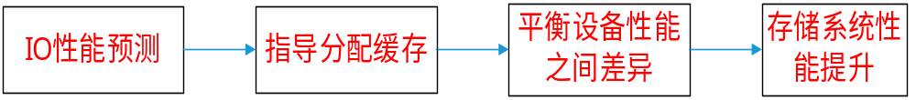

1
研究背景与意义
传统预测模型建立在对设备内部机制的深入了解基础之上
机器学习方法，将设备看作“黑箱”
所以，通过机器学习方法做IO性能预测是有意义的

Slide 4
1
研究背景与意义——研究现状
共同点： 一般都是用CART
不同点： 1. 磁盘上 虚拟机的复合负载 Cache
2. CART SVM ANN BP
3. 属性选择算法 降维
4. 启发式的搜索算法自动调节算法参数
5. 请求级+工作负载级
6. 改进算法
7. 在预测之后设计例如缓存分配等算法
问题： （1）没有分析SSD （2）属性是固定的
目标： 提升IO预测性能

Slide 5
目 录
1
研究背景与目标
2
2
技术路线
技术路线
3
相关算法
4
实验部分
5
总结与讨论

Slide 6
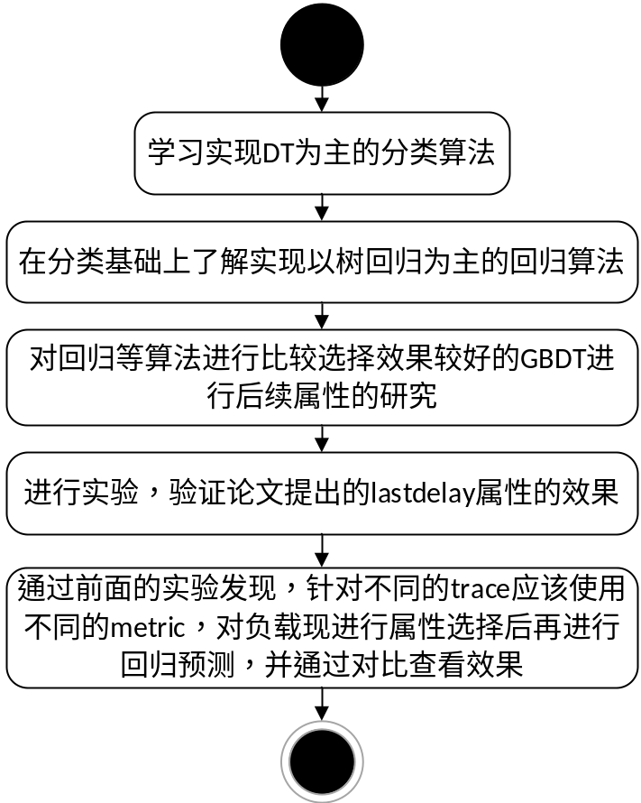
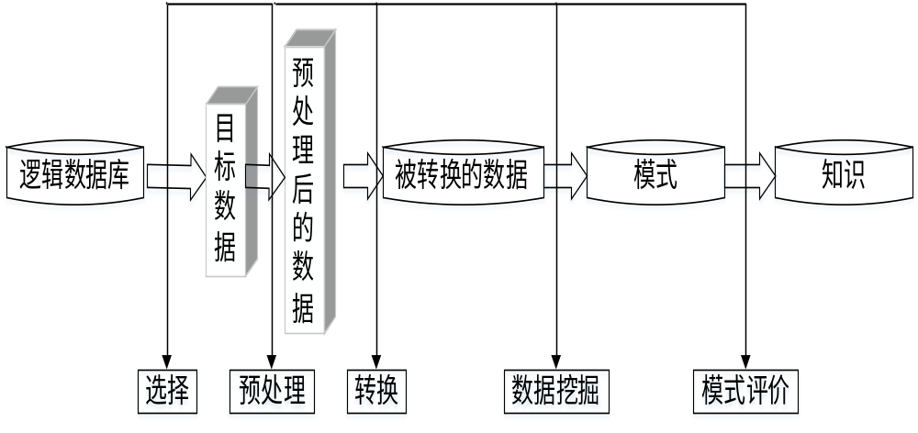
2
技术路线

Slide 7
2
交代细节
语言
C++ Python java
工具
学习使用weka，scikit-learn(python)工具。
分类：精度
回归：确定系数、MSE、RMSE
存储：相对误差均值、90/95分位点
模型：friedman检验，t检验
选取评价指标
比较
算法之间
属性

Slide 8
目 录
1
研究背景与目标
2
技术路线
3
3
相关算法
相关算法
4
实验部分
5
总结与讨论

Slide 9
3
相关算法——算法选择
分类
ID3 C45 NB
回归
kNN lazy 效率太低
属性选择
CART
BP weka 10万 一天
RF
多元线性回归
RReliefF
GBDT
kmeans
PCA

Slide 10
目 录
1
研究背景与目标
2
技术路线
3
相关算法
4
4
实验部分
实验部分
5
总结与讨论

Slide 11
4
实验部分——目录
算法比较，挑选一个较强的算法
显著性检验
观察我们的想法
+lastdelay
-distance
属性重要性
两组属性对照
属性选择
和全集、Metric2相比

Slide 12
4
算法测试比较——分类
属性含义介绍
属性名称 | 相应含义
idisk | 设备类型， 0是SSD，1时HHD，
eid | 物理地址
veid | 逻辑地址
count | 请求块的大小
distance | 寻道距离（逻辑地址之差）
iotype | io的类别，1代表读，0代表写
delay | io延迟（目标属性）

Slide 13
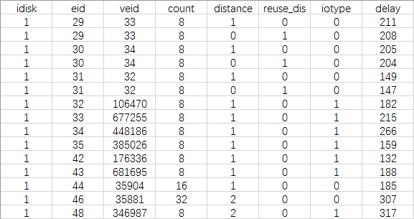
4
算法测试比较——分类
数据集片段

Slide 14
4
实验部分——算法测试比较 <<分类
所用算法 | C++实现算法 | Weka上算法 | Python实现算法 | Python已有算法
操作系统 | win 10
Cpu | intel i5 1.70GHZ
内存 | 8GB
开发环境 | VS/VC | Weka | Pycharm
开发语言 | c++ | Java | Python2.7
运行
环境

Slide 15
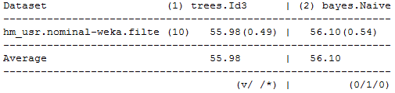
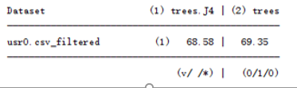
4
实验部分——算法测试比较
原假设H_{0:}两个classifier的性能没有显著差别
备择假设H₁:两个classfier的性能有显著差别。
Tt = 1.168<α0.05=2.5706 Tt=2.298 <α0.05=2.5706
∴没有落入拒绝域，故接受H0, ∴没有落入拒绝域，故接受H0,
ID3==NB C45==CART
ID3 VS NB
CART VS C45
如果有显著差别，weka会在正确率后面标注v（显著好）或*（显著差）

Slide 16
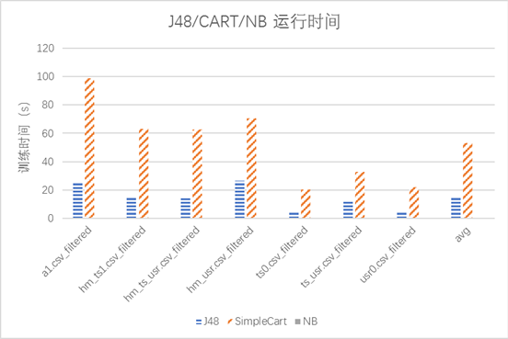
4
实验部分——算法测试比较
CART C45 NB 耗时
训练速度:NB>C45>CART.
Friedman分母为0

Slide 17
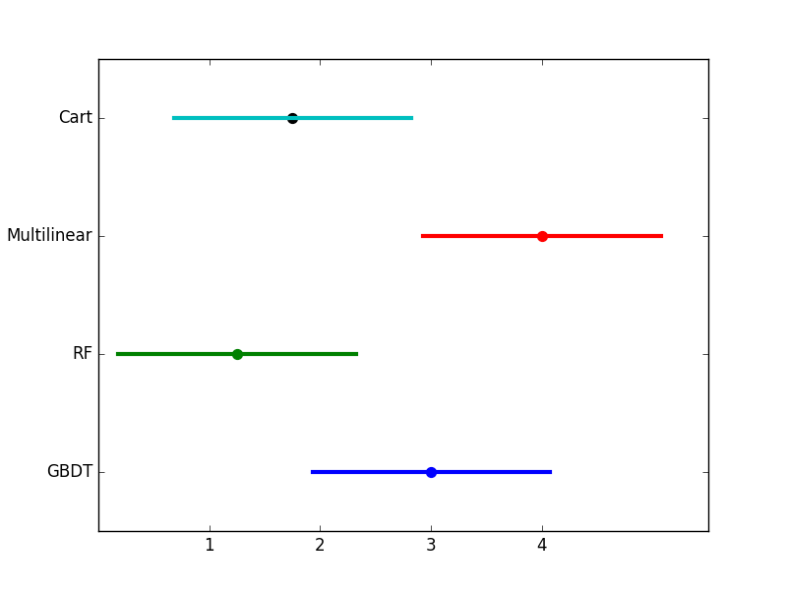
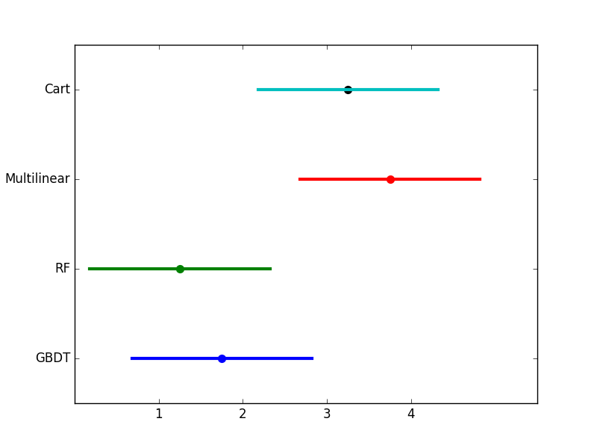
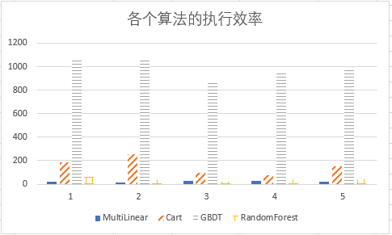
4
实验部分——算法测试比较 <<几种回归
SGD>RF>CART>GBDT
C++ sklearn库

Slide 18
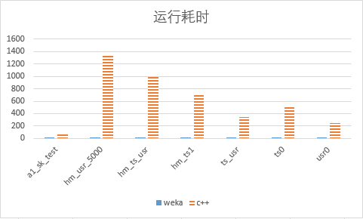
4
实验部分——算法测试比较
ID3 效率对比
显著 稳定

Slide 19
4
实验部分——属性分析 <<环境
在存储设备仿真器Disksim4.0上进行存储系统仿真。Disksim是卡内基梅隆大学（CMU）
并行数据实验室（PDL）开发的磁盘仿真器，以高精度、配置灵活而著称，并且被许多研究选作为实验平台，通过加入微软硅谷研究所 Agrawal等人开发的SSD模块，Disksim也可以仿真固态盘.
CPU | Intel(R)Xeon(R) CPU E5620 @2.40GHz
内存容量 | 12288MB
内存详情 | 12GB DDR3 RAM
硬盘容量 | 2048GB
硬盘详情 | 2x SATA Disks（15000RPM，1TB）
网卡信息 | Mellanox InfiniBand QDR 40Gb/s NIC
操作系统 | Ubuntu14.09

Slide 20
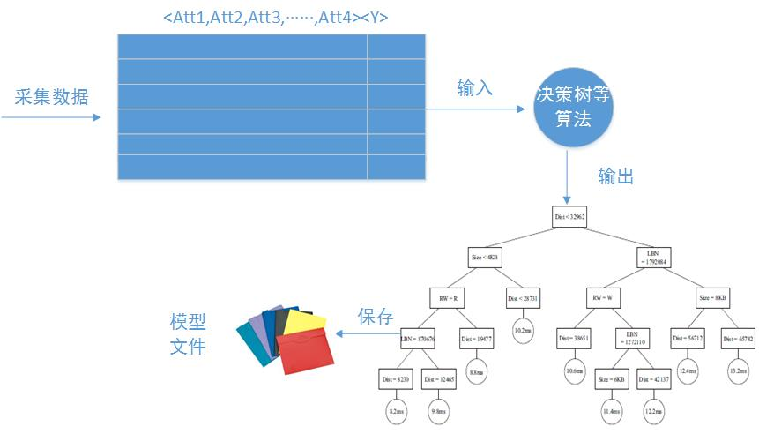
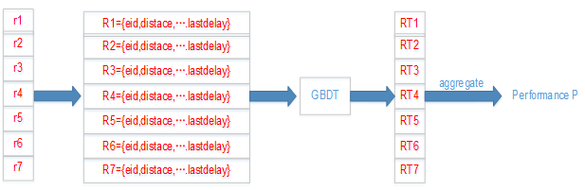
4
实验部分——属性分析 <<实验流程
GBDT针对不同metric进行多次

Slide 21
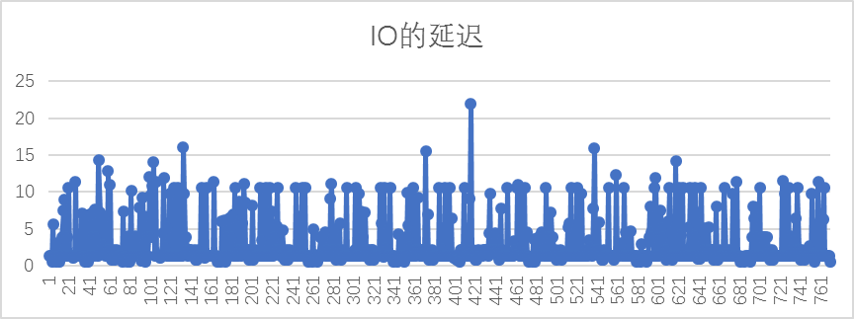
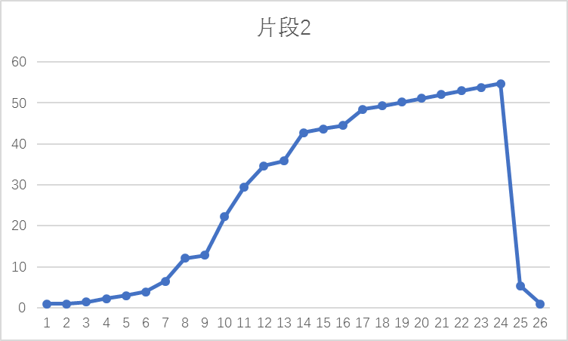
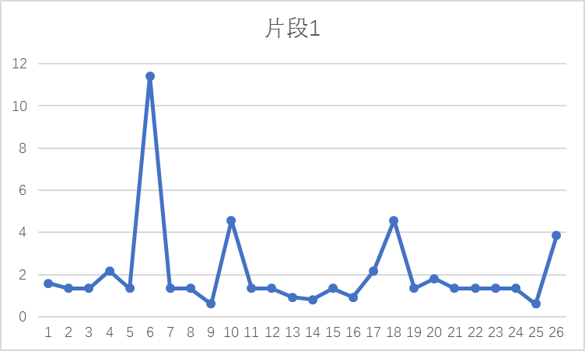
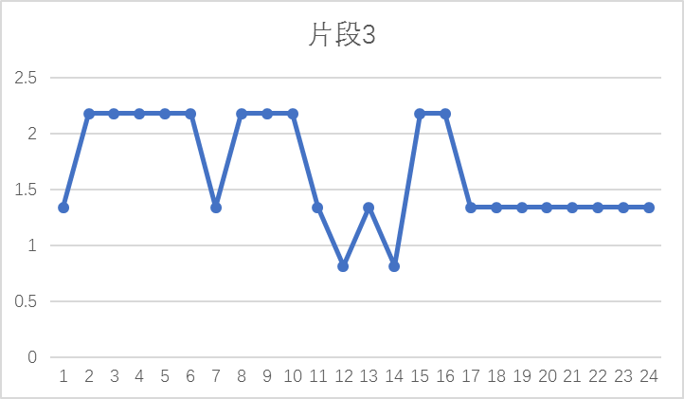
4
实验部分——IO数据分析 <<构造属性
局部性原理，+lastdelay上一次IO的延迟
因为SSD没有寻道，所以考虑在SSD的预测中去除distance属性

Slide 22
4
实验部分——目录
算法比较，挑选一个较强的算法
显著性检验
观察我们的想法
+lastdelay
-distance
属性重要性
两组属性对照
属性选择
和全集、Metric2相比

Slide 23
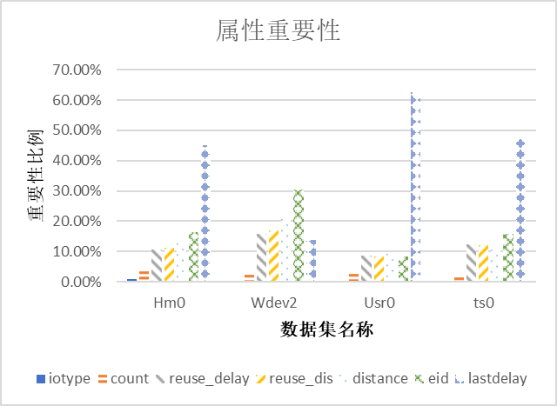
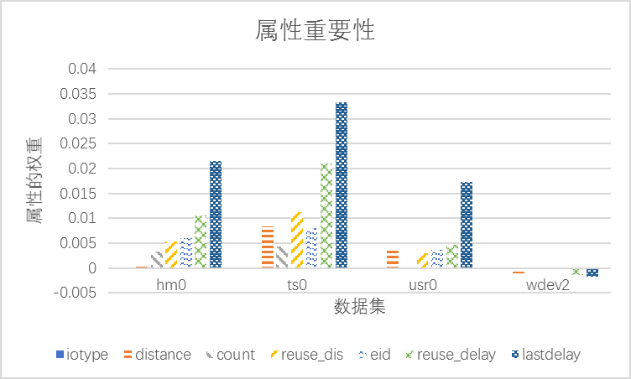
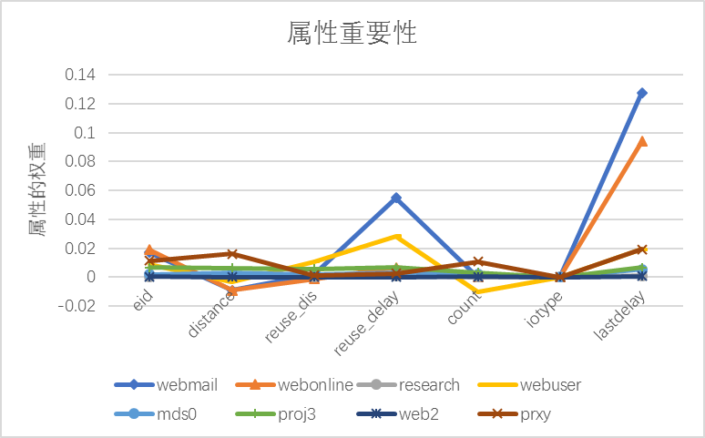
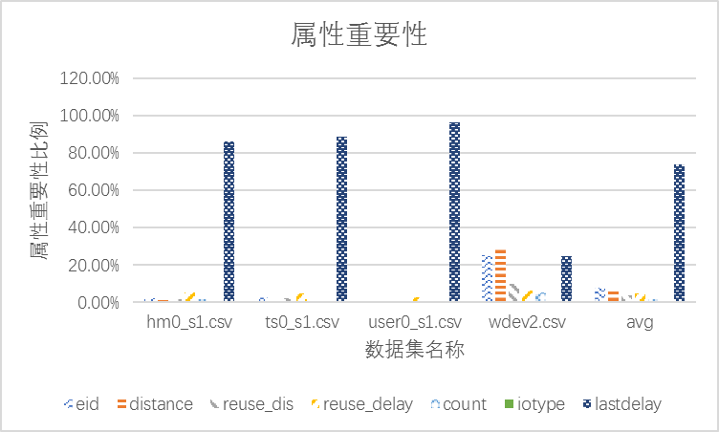
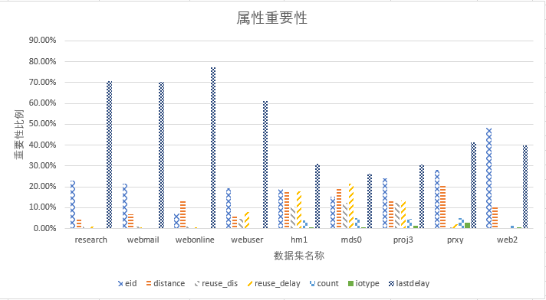
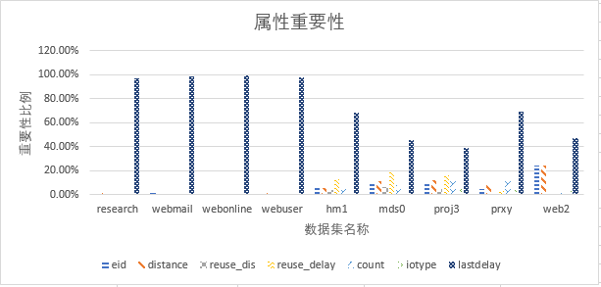
4
实验部分——IO数据分析 <<属性重要性
GBDT
RandomForest
属性不应固定，要动态变化
RReliefF

Slide 24
4
实验部分——目录
算法比较，挑选一个较强的算法
显著性检验
观察我们的想法
+lastdelay
-distance
属性重要性
两组属性对照
属性选择
和全集、Metric2相比

Slide 25
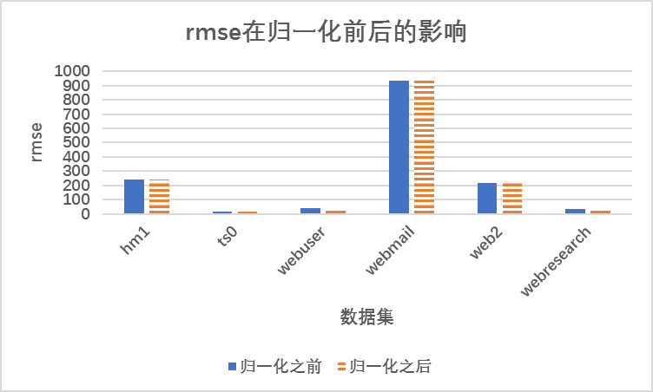
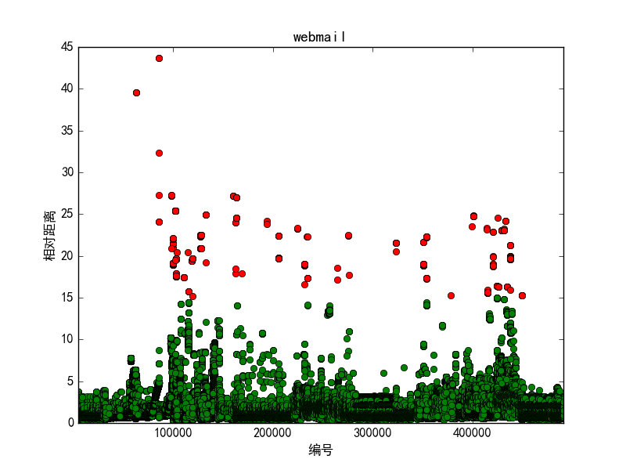
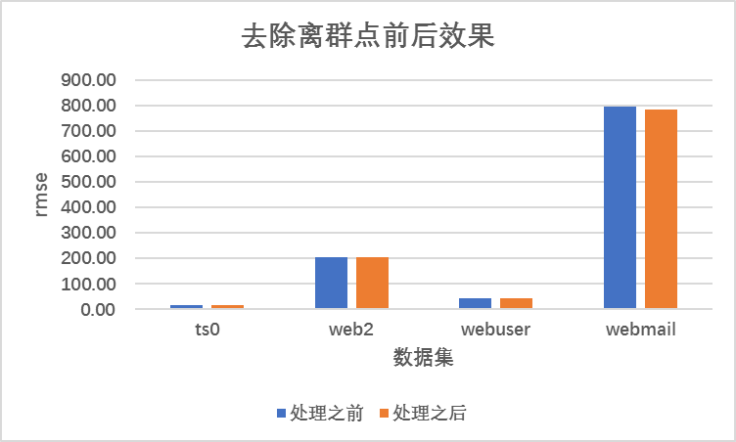
4
实验部分——属性分析 <<预处理
聚类方法

Slide 26
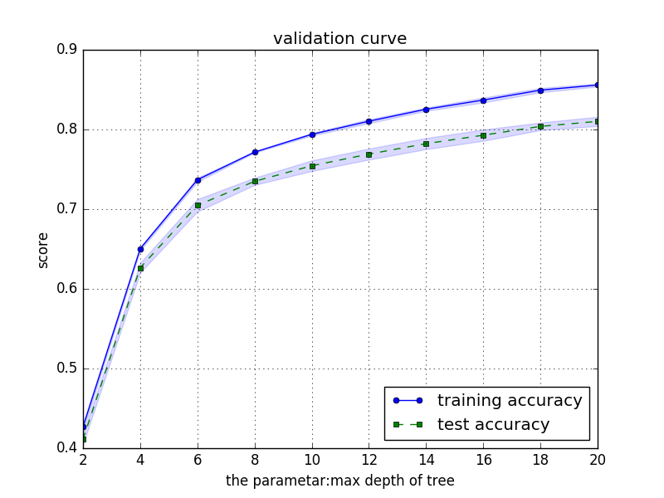
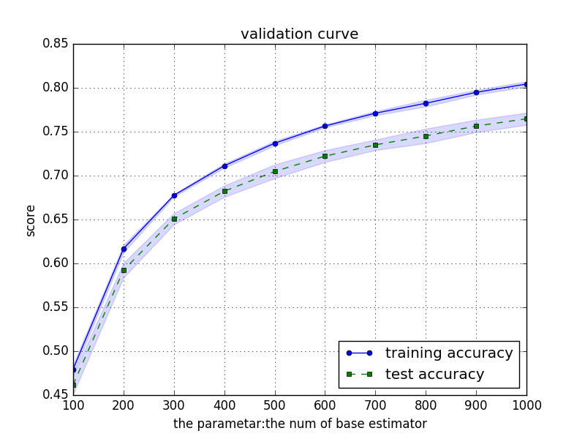
4
实验部分——属性分析 <<调参
网格搜索太慢，没有等到结果，随机搜索树最大深度6层，500棵树

Slide 27
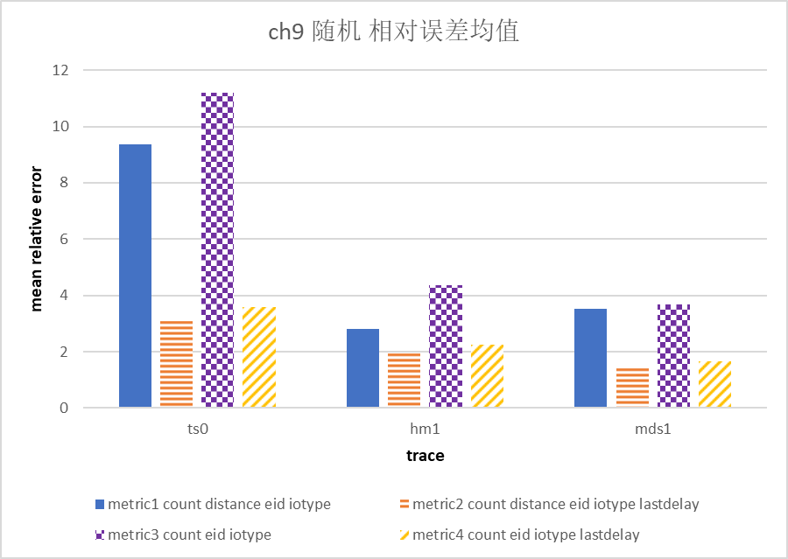
4
实验部分——IO数据分析 <<实际测试
磁盘 随机
SSD 顺序
20%、56%、4%
Avg：27%
Metric1 传统
Metric2 传统+lastdelay
Metric3 传统-distance
Metric4 Metric2-distance
MRE/90 percentile
67%、 30%、 60%
avg：52%

Slide 28
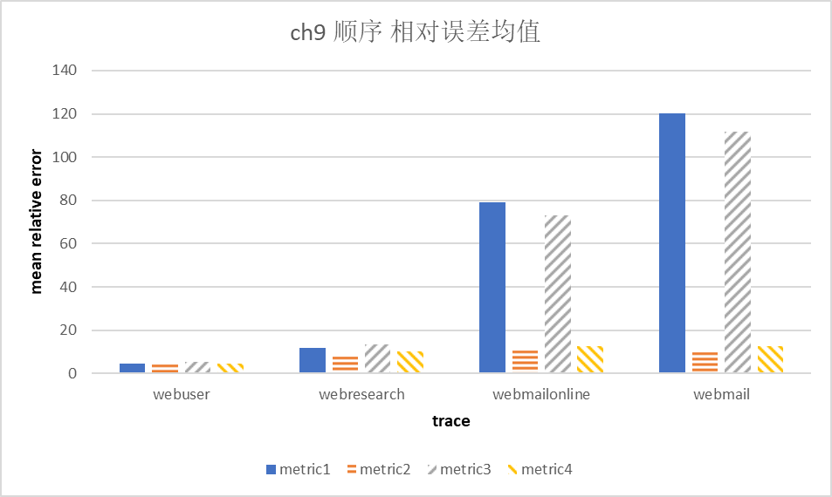
4
实验部分——属性分析 <<实际测试
磁盘 随机
SSD 顺序
结论：
1. lastdelay 在随机负载下作用明显！平均提高 52%！！！
2. webmailonline和webmail 效果更明显 86%~91%（分析负载特性）

Slide 29
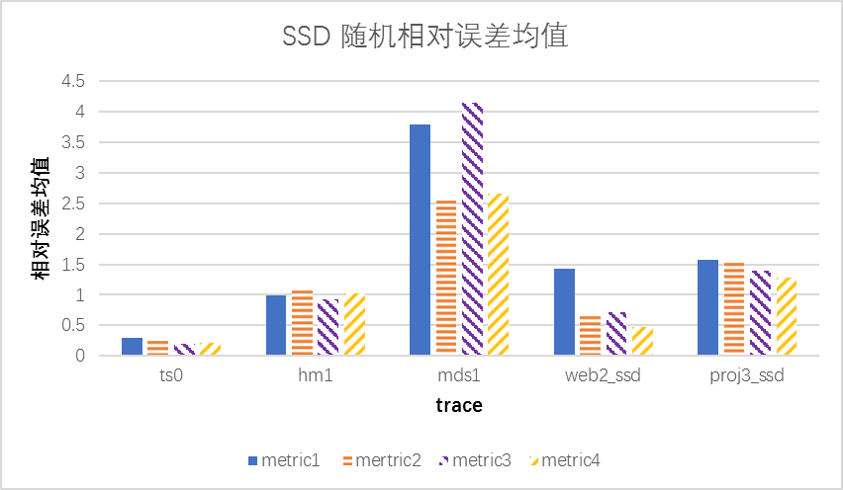
4
实验部分——属性分析 <<实际测试
磁盘 随机
SSD 顺序

Slide 30
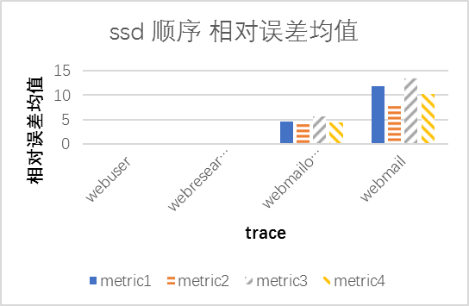
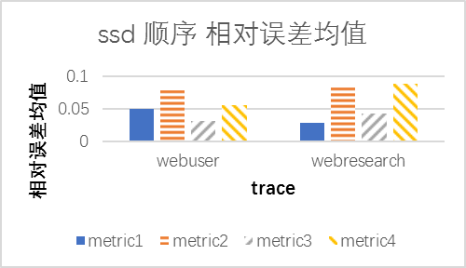
4
实验部分——属性分析 <<实际测试
磁盘 随机
SSD 顺序

Slide 31
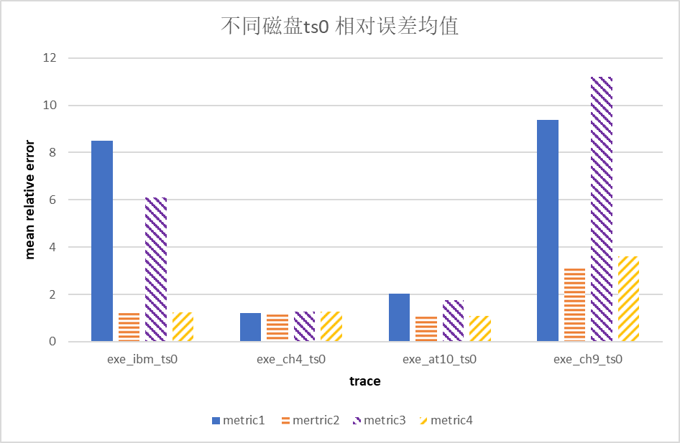
4
实验部分——属性分析 <<实际测试
同一条trace在不同类型的磁盘上进行测试

Slide 32
4
实验部分——IO数据分析 <<实际测试小结
1. lastdelay在HDD上，无论是随机还是顺序，lastdelay效果都明显；但是在SSD上，情况复杂（不明显/好/差）；
2. seekdistance在HDD上，对于随机有效果，但是对于不同类型的设备上也不稳定，对于顺序不明显甚至准度下降；在SSD上 ，情况复杂（不明显/好/差）；
3. 在所测的4个metric，最佳的metric不固定→自动选择metric
4.负载的分类粗粒度(按顺序/随机) ，考虑更细分！

Slide 33
4
实验部分——目录
算法比较，挑选一个较强的算法
显著性检验
观察我们的想法
+lastdelay
-distance
属性重要性
两组属性对照
属性选择
和全集、Metric2相比

Slide 34
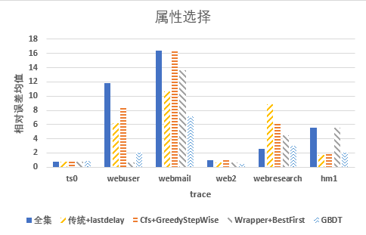
4
实验部分——属性分析 <<属性选择
经过属性选择之后选出来的metric效果不一定比全集要好，也不一定比根据经验得出来的效果要好。

Slide 35
目 录
1
研究背景与目标
2
技术路线
3
相关算法
4
实验部分
5
5
总结与讨论
总结与讨论

Slide 36
5
总结与讨论 <<总结
主要结论如下：
1、 +lastdelay，磁盘上效果比较好，SSD不固定
2、 -distance ,具体问题具体分析
3、 指出有必要要自动的挑选metric
4、 比较了不同的算法
RF>GBDT
C45 CART 差不多 C45速度快些 NB>C45>CART
ID3 NB 交叉验证t检验，没有显著差异
RF，GBDT，CART>多元线性回归
5、 针对IO性能预测的问题，用非线性的回归要比线性回归效果要好

Slide 37
5
4
总结与讨论——讨论 <<其他结论
如果只使用lastdelay属性，回归效果一般不是最好的，
要与其他属性组合使用
如果使用所有的属性来进行拟合，
效果不一定是最好的（哪怕是再属性不多的情况下也很有必要做属性选择）
对待同一份数据集，选用不同的算法效果差别可能会很大

Slide 38
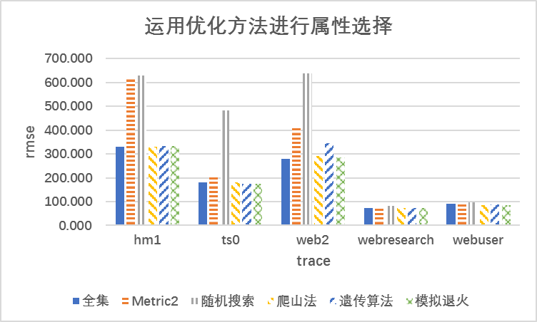
5
实验部分——IO数据分析 <<其他结论

Slide 39
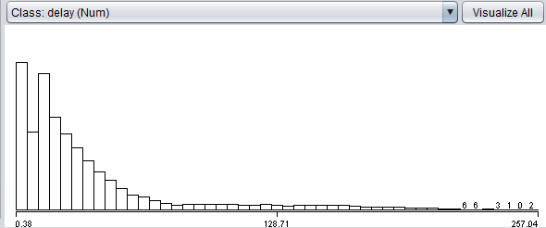
5
总结与讨论 <<讨论
1、 Friedman检验分母为0
2、 R square <0
3、 数据不均衡

Slide 40
展望
1、 属性选择
2、 自动调参
3、 屏蔽trace之间差异，设备之间的差异
4、复合负载的情况（不同负载之间的影响）
5 、机器学习算法新的应用场景
6、 workload-level
7、 好好看数学，好好推公式
······

Slide 41

THANKS
单凯

